Slide 1
소방헬기 통합시스템 구축
실시간 영상 재생 앱 매뉴얼
Copyright © 2020 ㈜씨그널정보통신
기업의 사전 승인 없이 본 내용의 전부 또는 일부에 대한 복사, 전재, 배포, 사용을 금합니다.

Slide 2
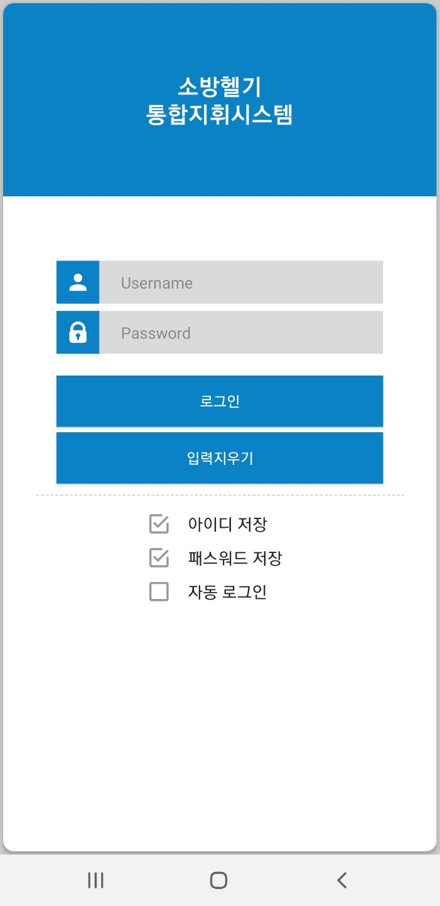
로그인
로그인
개요 | 앱 실행 후 로그인 페이지가 나타난다. 자동 로그인 옵션을 선택한 경우 이 단계를 건너 뛴다.
1 | ID, Password 입력 후 로그인
2 | 아이디 저장, 패스워드 저장 및 자동 로그인 기능이 있다.
1
2

Slide 3
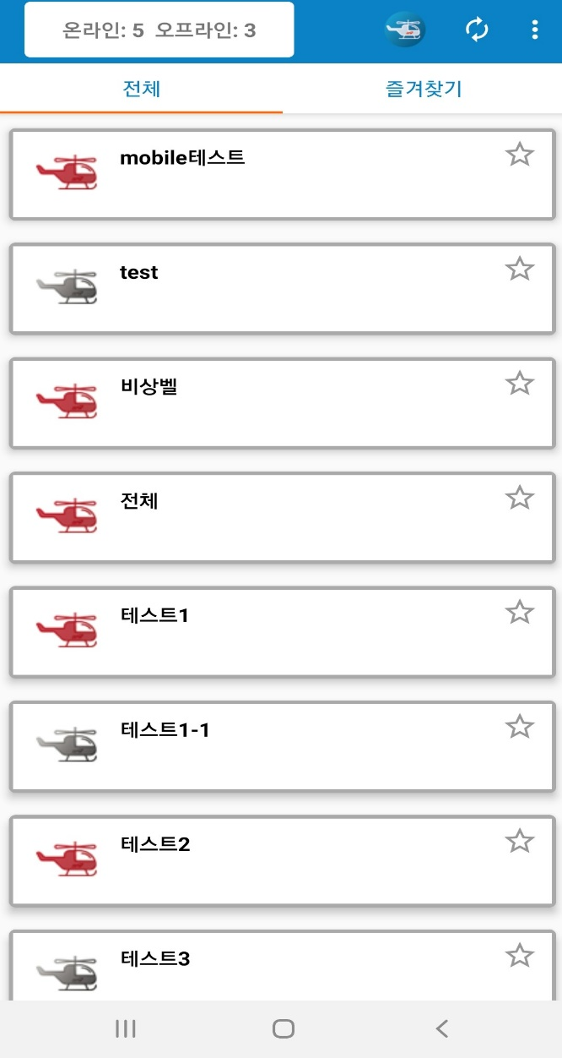
재생목록
로그인 > 재생목록
개요 | 로그인 후 메인하면인 헬기 재생 목록 화면을 보여주고 온라인, 오프라인, 전체 헬기 수를 볼 수 있다.
1 | 헬기 모양을 클릭 시 전체, 온라인, 오프라인 헬기를 구분하여 볼 수 있다. 새로고침 아이콘 클릭 시 재생목록을 갱신한다.
2 | 온라인 헬기(빨강색)
3 | 오프라인 헬기(회색)
4 | 즐겨찾기 추가/삭제
1
2
4
3

Slide 4
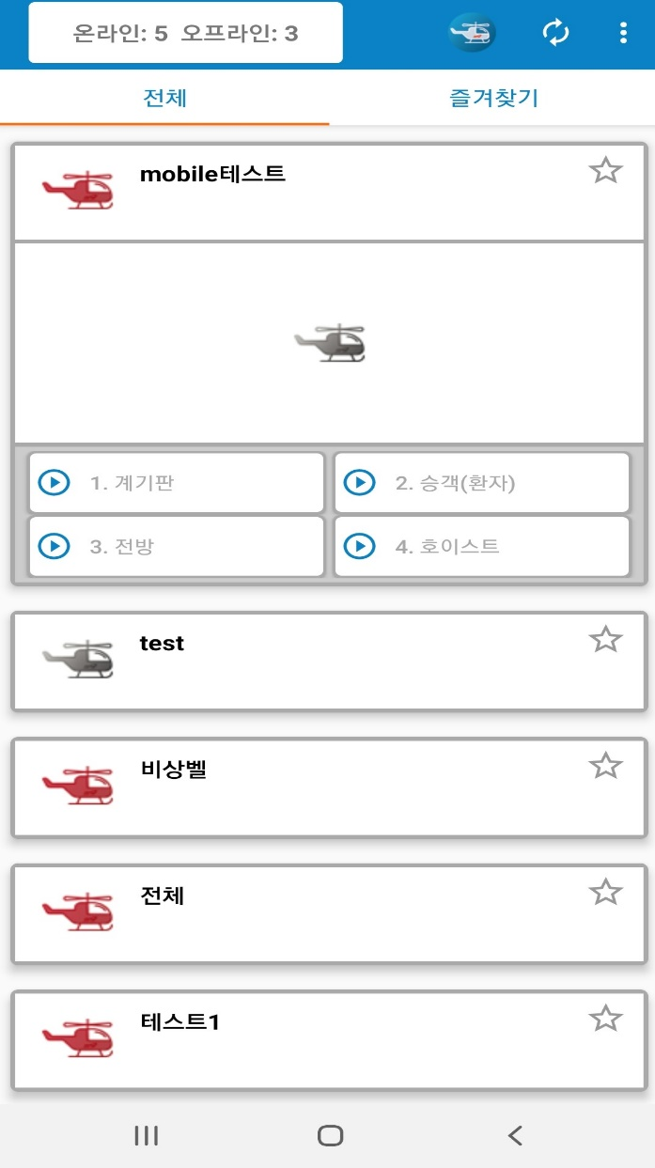
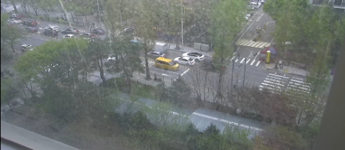
카메라 재생목록
로그인 > 카메라 재생목록
개요 | 헬기를 클릭하면 탑재된 카메라 리스트를 확인할 수 있다.
1 | 시청 가능한 카메라는 검은색 글씨로 되어있고 시청 불가능한 카메라는 회색으로 돼있다. 시청가능 버튼 클릭 시 해당카메라 영상재생이 시작된다. 재생화면에 우측상단 x 아이콘 클릭 시 영상재생이 중단된다. 재생화면에 우측상단 크게하기 아이콘 클릭 시 전체화면으로 재생된다.
1
□
×

Slide 5
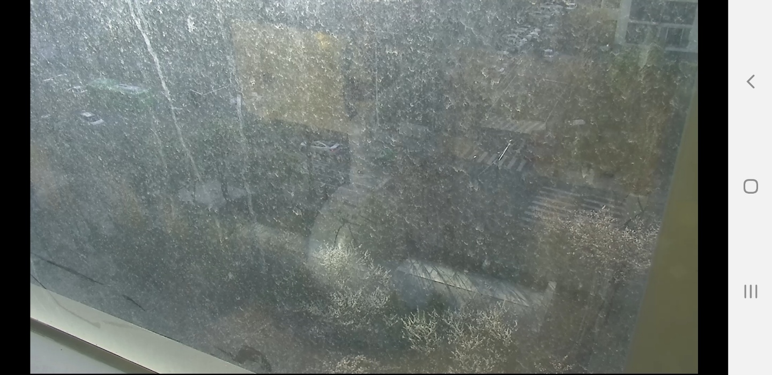
영상재생
재생목록 > 영상재생
개요 | 전화면 선택된 영상을 재생한다.
1 | 전체 화면으로 재생힌다.
2 | Back 버튼 클릭 시 이전 목록 페이지로 이동한다.
1
2
2

Slide 6
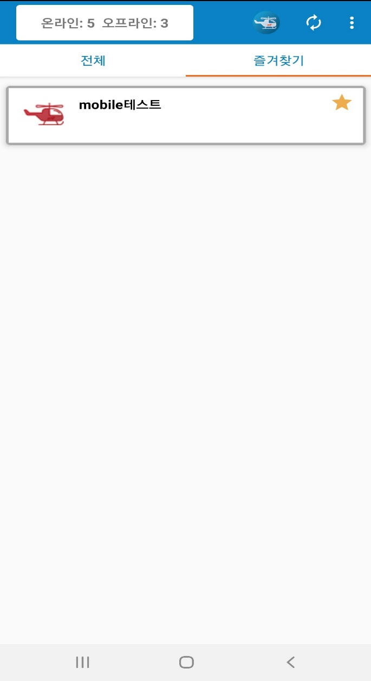
재생목록 즐겨찾기
로그인 > 재생목록 즐겨찾기
개요 | 즐겨찾기에 등록된 항목만 표시한다.
1 | 즐겨찾기 목록 표시 별표 아이콘을 클릭 시 즐겨찾기목록에서 제거된다.
1

Slide 7
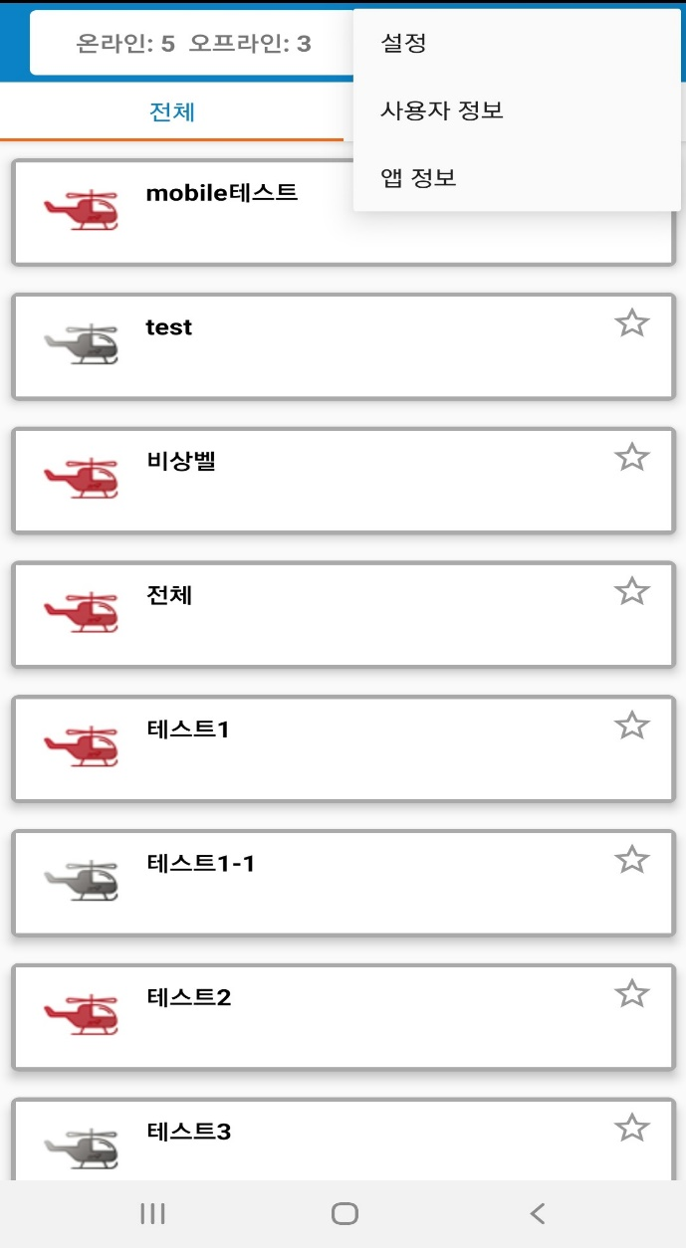
메뉴 목록
재생목록 > 메뉴 목록
개요 | 사용자 정보, 앱 설정과 앱 정보를 선택할 수 있다.
1 | 사용자 정보와 앱 설정 및 앱 정보 메뉴 선택 가능
1

Slide 8
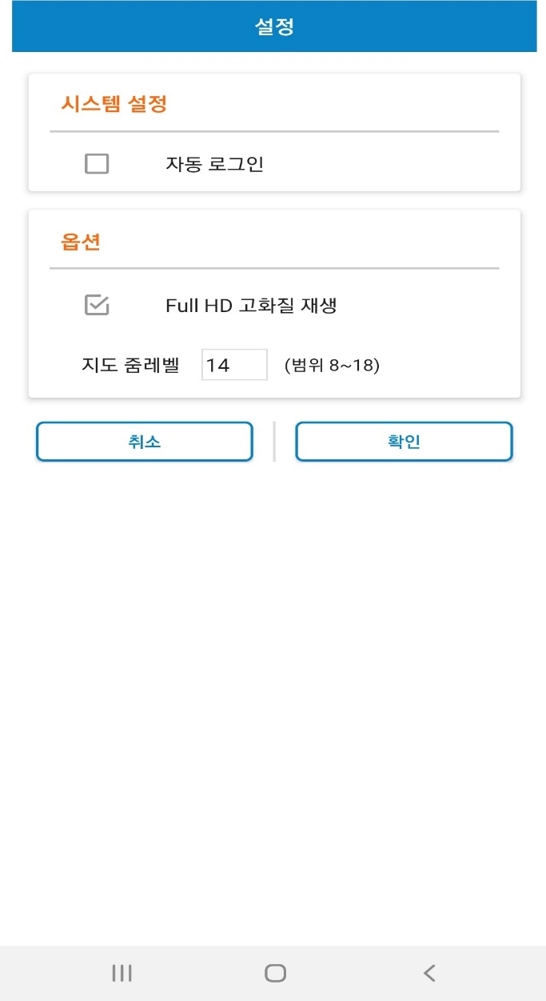
앱 설정
로그인 > 앱 설정
개요 | 앱 설정을 수행한다.
1 | 자동 로그인 여부를 설정할 수 있다.
2 | - Full HD 고화질 영상을 재생할 것인지를 설정한다. 체크 안하면 저화질로 재생된다. - 지도에서 사용하는 줌레벨 값을 지정한다. 숫자값이 클수록 ZOOM이 확대된다.
1
2

Slide 9
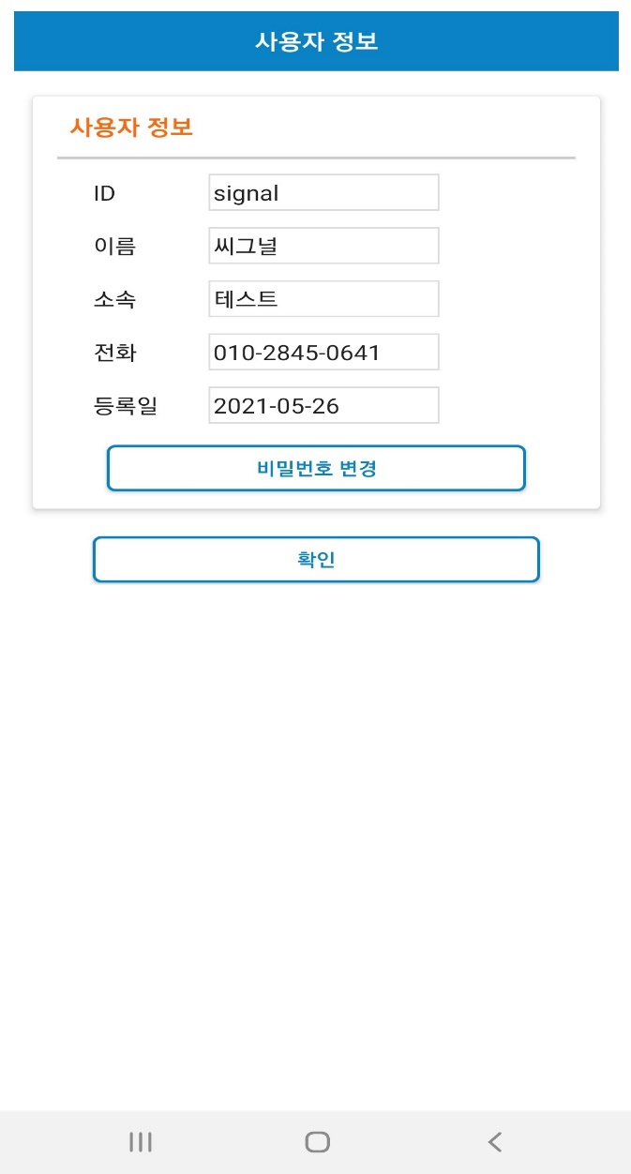
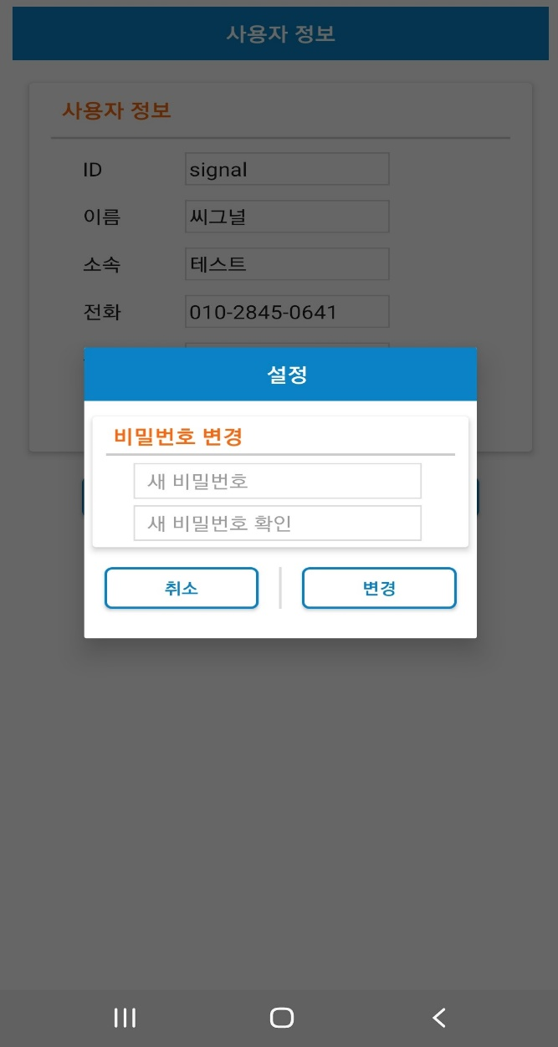
사용자 정보
로그인 > 사용자 정보
개요 | 사용자 정보를 확인하고 비밀번호를 변경한다.
1 | - 등록된 사용자 정보를 확인 가능하다.
2 | - 비밀번호 변경 화면창을 연다.
3 | - 현재 비밀번호와 새 비밀번호를 입력하여 비밀번호를 변경한다.
1
2
3

Slide 10
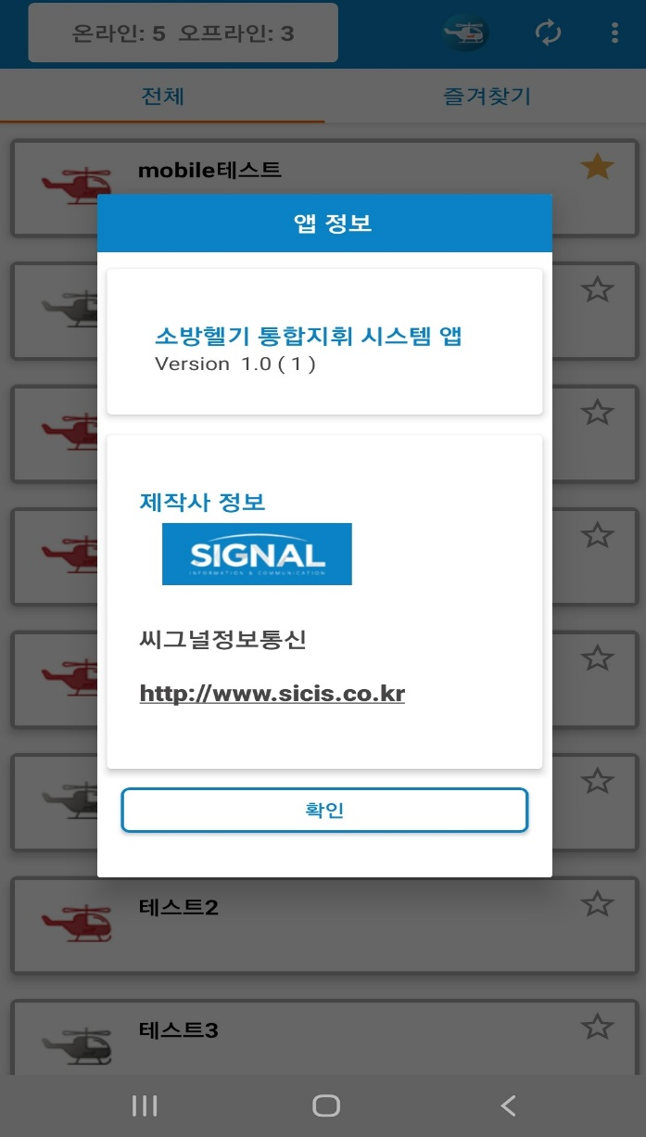
앱 정보
로그인 > 앱 정보
개요 | 앱 제작사 정보를 표시한다.
1 | 앱 이름 및 버전을 표시한다.
2 | 제작사 정보를 표시한다.
1
2

